Slide 1
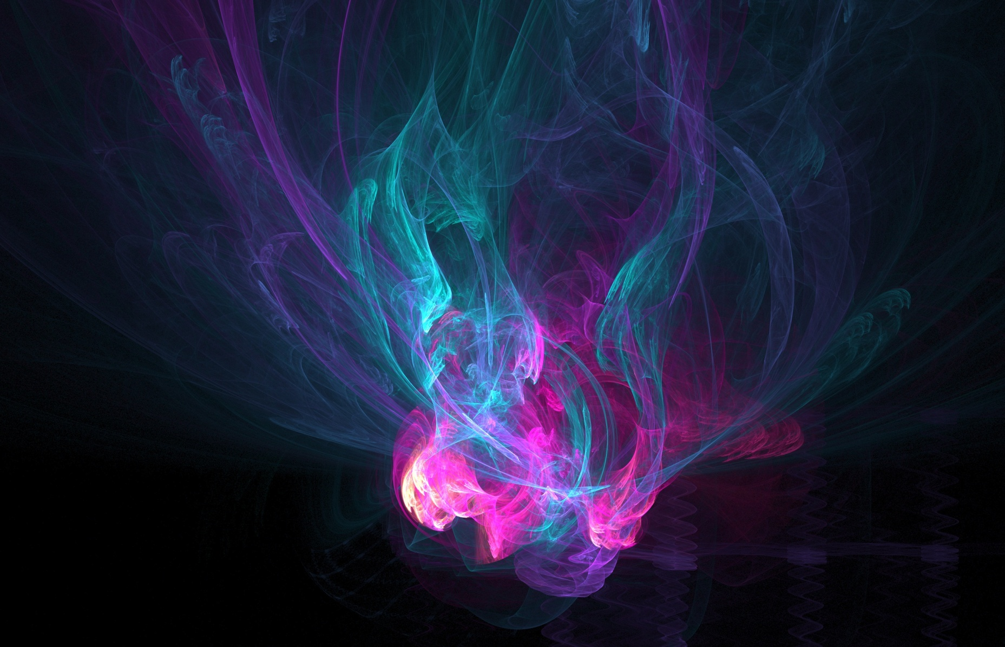
Что такое фрактал?
Подготовили ученицы ГБОУ СОШ № 539 6 «А» класса: Сенцова Анна и Старикова Сабина. Руководитель Антропова Эльза Валерьевна.

Slide 2
Содержание:
Что такое фрактал??
1………...…………….….Титульный лист.
2………………….Фрактал-определение.
3……………………………Губка Менгера.
4……………………….…………Свойства.
Фрактальная геометрия 5………….……………………….природы.
6………………...Фрактальное искусство.
7..……………….………………В природе.
8……………………………Компьютерная графика.

Slide 3
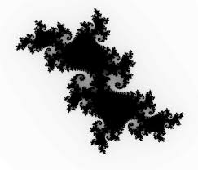
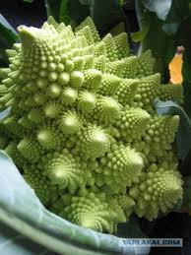
Фрактал-….
…геометрическая фигура, обладающая свойством самоподобия ,то есть составленная из нескольких частей, каждая из которых похожа на всю фигуру целиком.

Slide 4
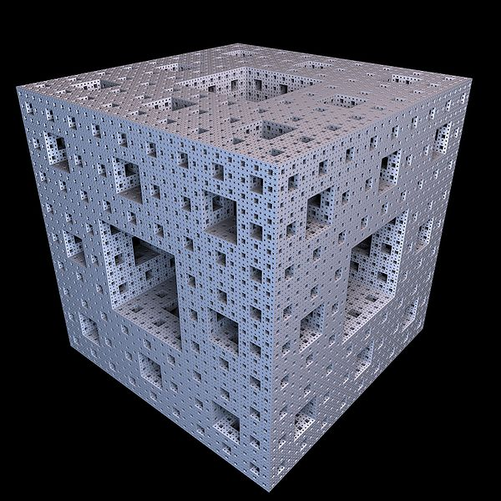
Губка Менгера:
Губка Менгера
имеет нулевой
объем, но беско-
нечную площадь
граней.

Slide 5
Свойства
Слово «фрактал» употребляется не только в математике. Фракталом может называться предмет, обладающий, по крайней мере, одним из указанных ниже свойств:
1.Обладает одной и той же структурой на всех масштабах.
2.Является самоподобным или приближённо самоподобным.

Slide 6
Фрактальная геометрия природы
Термин «фрактал» был введён
Бенуа Мандельбротом
в 1975 году и получил широкую
известность с выходом в 1977 году его
книги «Фрактальная геометрия природы».

Slide 7
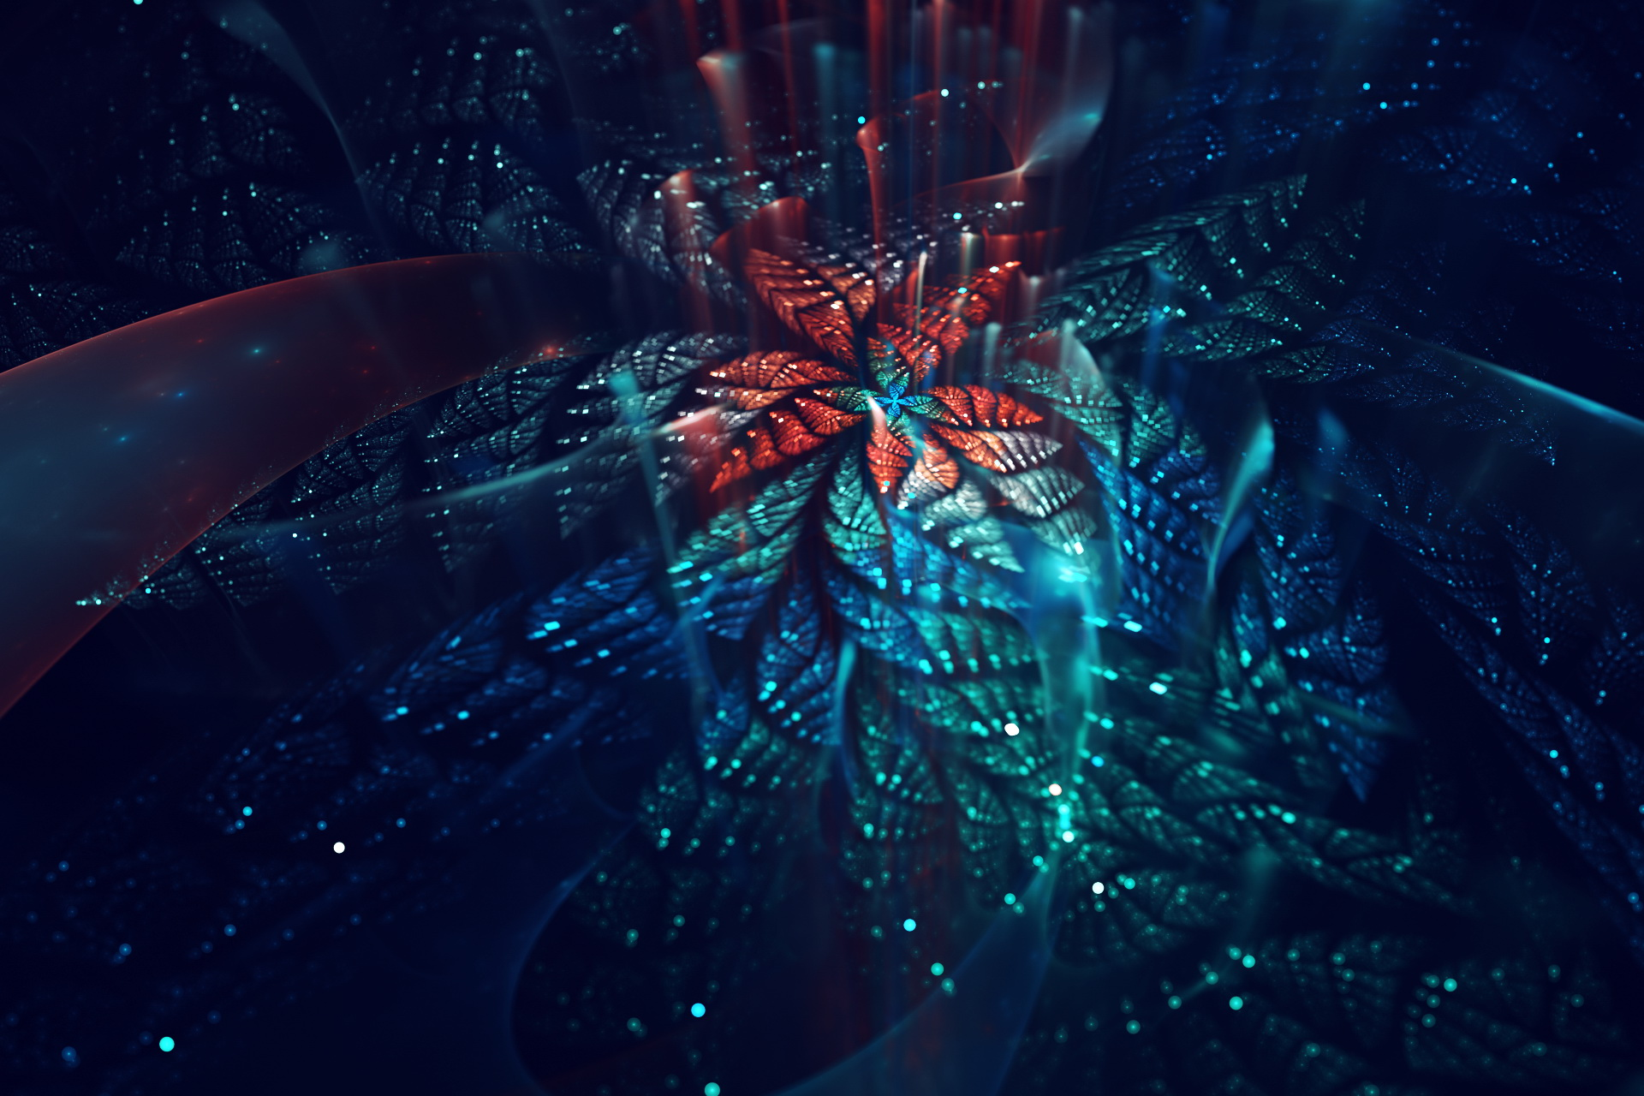
Фрактальное искусство…

Slide 8
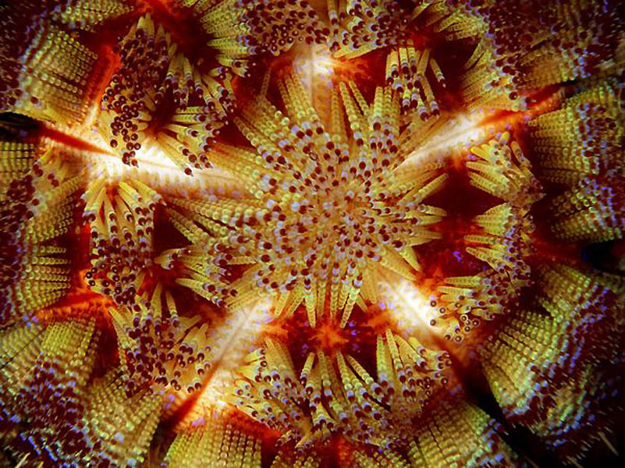
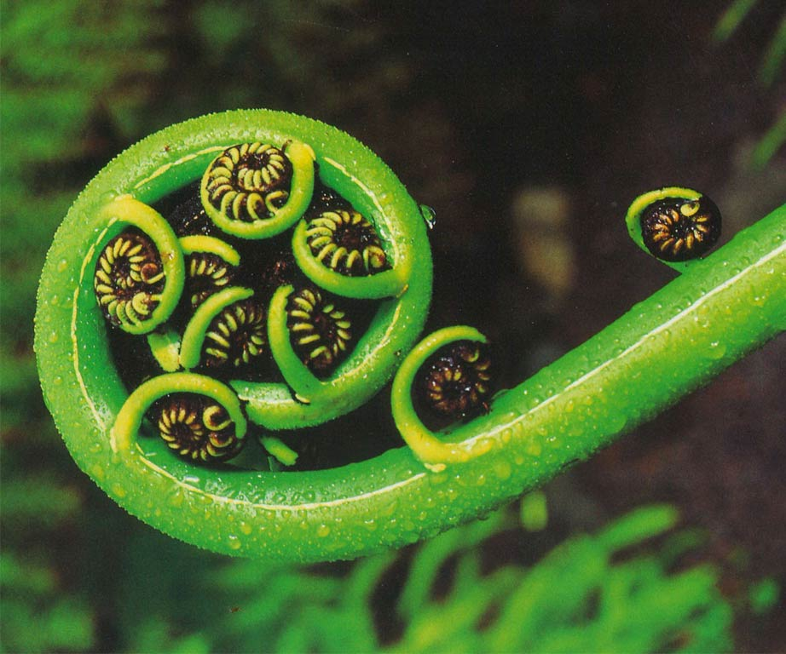
Как ни странно “Фрактальную форму”имеют не только фракталы…..

Slide 9
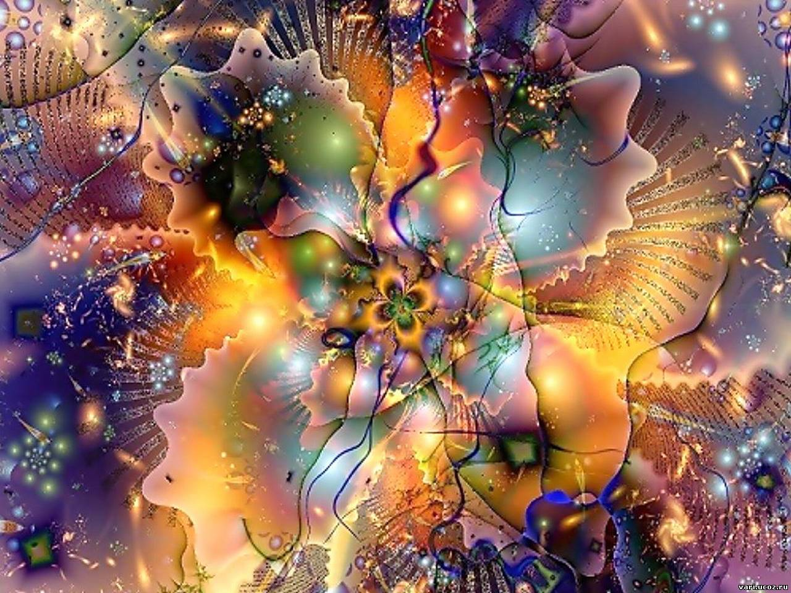

Slide 10
*Фрактальное царство.* Решив уравнение, Откроем мы двери во Фрактальное царство: Бассейн Ньютона; Кривая дракона; Множество Кантора…. Все это и многое Встретим мы там И быстрее покажем друзьям!!!

Slide 11
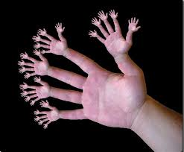
Большое спасибо!!!

